Slide 1
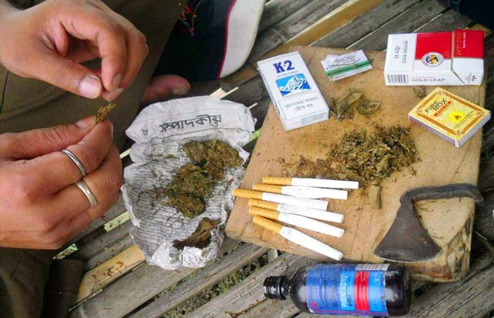
আজকের মাল্টিমিডিয়া ক্লাসে উপস্থিত সকলকে
স্বাগত

Slide 2
মোঃ ফারুক হোসেন চৌধুরী
সহকারি শিক্ষক (ব্যবসায় শিক্ষা)
নোয়াগাঁও উচ্চ বিদ্যালয়
নবীনগর, ব্রাহ্মণবাড়িয়া
মোবাইল : ০১৭১২৪৯২৬৪৮
E-mail : farukchowdhury661@yahoo.com
শ্রেণি : ৮ম
বিষয় : বাংলাদেশ ও বিশ্বপরিচয়
অধ্যায় : দশম
সময় : 4৫ মিনিট
তারিখ : ১৩/০৫/২০১৮ খ্রিঃ

Slide 3
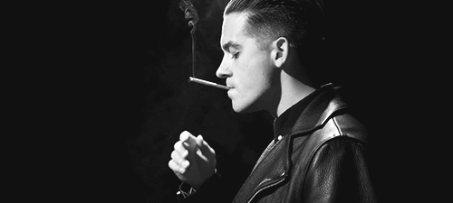
Notes:
শিক্ষার্থীদের বিভিন্ন প্রশ্ন জিজ্ঞাসা করে পাঠের শিরোনাম বের করে আনব।

Slide 4
মাদকাসক্তি

Slide 5
এই পাঠ শেষে শিক্ষার্থীরা...
মাদকাসক্তি কী তা বলতে পারবে ;
মাদকাসক্তির কারণ ব্যাখ্যা করতে পারবে ;
সামাজিক জীবনে মাদকাসক্তির প্রভাব বর্ণনা করতে পারবে।

Slide 6
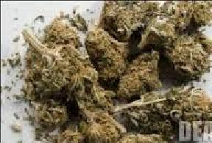
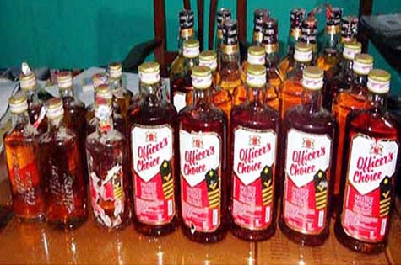
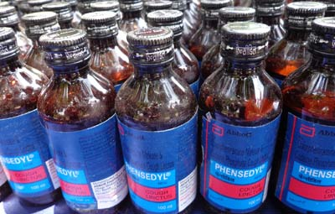
চিত্রের দ্রব্যগুলিকে কী বলা হয় ?
মাদকদ্রব্য বলে।

Slide 7
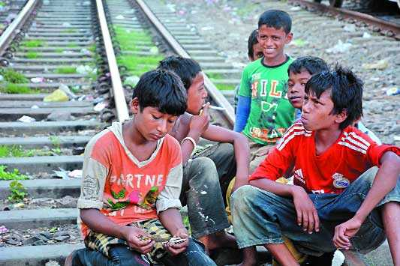
অর্থাৎ মাদকদ্রব্যের প্রতি প্রচন্ড আসক্তি বা নেশাকে মাদকাসক্তি বলে ।
মাদকদ্রব্য সেবন করছে ।
ছেলেগুলো কি করছে ?

Slide 8
সময়
3 মিনিট
একক কাজ
১। মাদকাসক্তি কাকে বলে ?

Slide 9
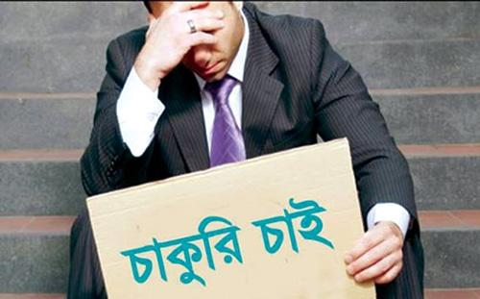
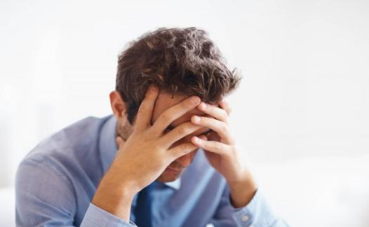
মাদাকাসক্তির কারন
বেকারত্ব
দুশ্চিন্তা

Slide 10
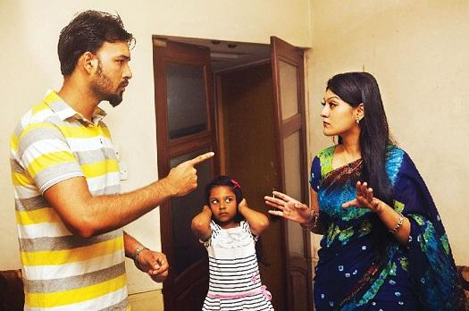
পারিবারিক ঝগড়াবিবাদ
অতিরিক্ত শাসন

Slide 11
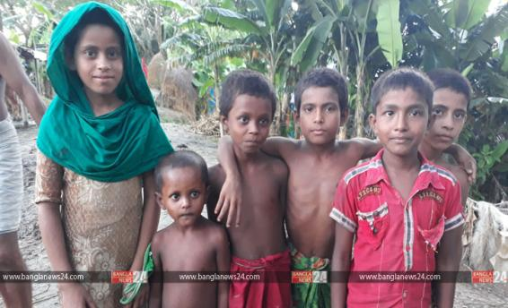
সঙ্গদোষ
পিতামাতার অযত্ন

Slide 12
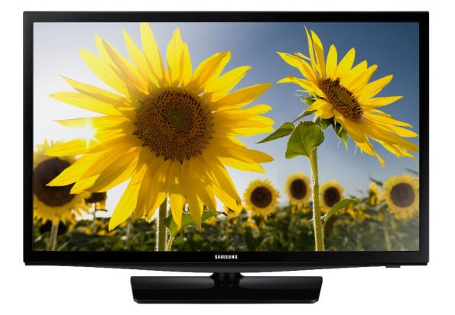
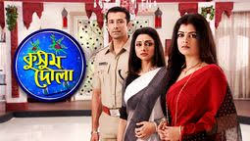
ইন্টারনেট
টিভি চ্যানেল

Slide 13
সময়
5 মিনিট
জোড়ায় কাজ
“অপসংস্কৃতির প্রভাব মাদকাসক্তির বড় কারণ” ব্যাখ্যা কর।

Slide 14
মাদকাসক্তির প্রভাব
ক্যান্সার
কিডনির রোগ

Slide 15
পাগল হয়ে যাওয়া
মারা যাওয়া

Slide 16
অপরাধি হয়ে উঠে
আর্থিক ক্ষতি হয়

Slide 17
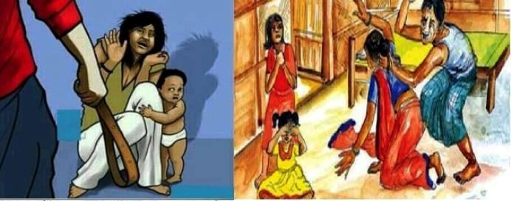
পরিবারে অভাব ও অশান্তি সৃষ্টি হয়

Slide 18
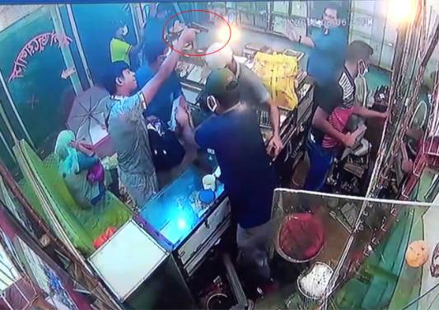
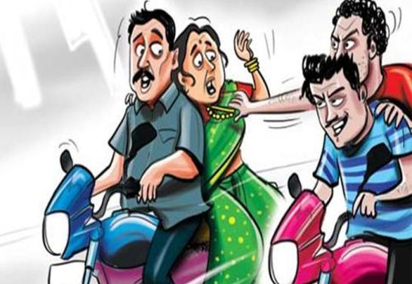
ডাকাতি করা
ছিনতাই

Slide 19
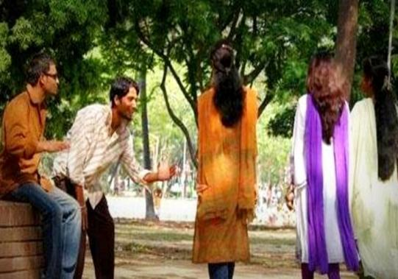
চুরি করা
মেয়েদের উত্যক্ত করা

Slide 20
সময়
১০ মিনিট
দলিয় কাজ
“আমাদের সমাজজীবনে মাদকাসক্তি একটি ভয়াবহ সমস্যা হিসাবে দেখা দিয়েছে” বিশ্লেষণ কর।

Slide 21
মূল্যায়ন

এখানে ক্লিক করুন

Slide 22
বাড়ির কাজ
 সঙ্গদোষই মাদকাসক্তির জন্য দায়ী, ব্যাখ্যা কর।

Slide 23
“মাদকের পরিণাম মৃত্যু”
আমরা মাদককে না বলি
ধন্যবাদ

